Slide 8
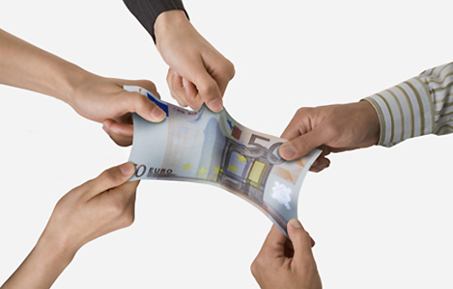

Slide 17
Автор: Четырбок Надежда Викторовна, учитель технологии МБОУ «Безрукавская СОШ», руководитель методического объединения учителей технологии Рубцовского района. 2015г.

